Slide 1
§7 机械能守恒定律
Conservation of Mechanic Energy
7.1 功和功率
Work，Energy and Power

Slide 2
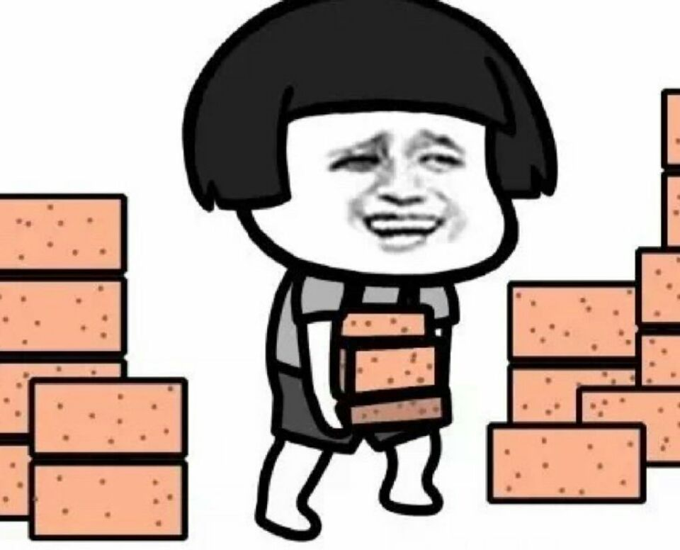

1.机械能的概念
势能：物体由于位置或形状的改变而具有的能
位能
重力势能
弹性势能

Slide 3
动能：物体由于运动而具有的能量
势能＋动能=机械能

Slide 4
2.功
要改变一个物体的能量，需要有力作用在物体上，并且在力的方向上发生一段位移，我们把这个过程叫做做功。

Slide 5
功=力×力的方向上的位移
F
F和L方向相同
W=FL
L
F
F和L方向垂直
W=0
L
Take Notes
笔记
做功的两个必要条件：
1）力；2）在力作用方向上发生位移

Slide 6
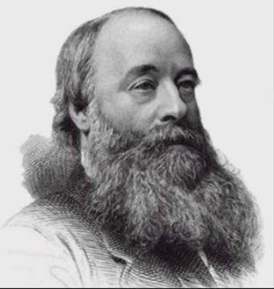
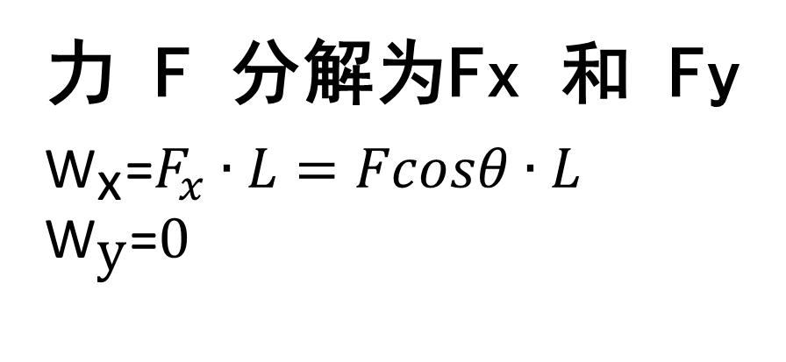
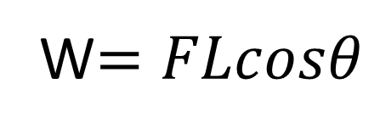
THINK…
F
θ
L
焦耳，英国，1818-1889
力 F 分解为Fx 和 Fy
$${\text{W}}_{\text{x}}\text{=}F_{x}∙L=Fcosθ∙L$$
$${\text{W}}_{\text{y}}\text{=}0$$
W$=FLcosθ$
功的单位：
N·m （J）
标量
Notes:
条件：适用于恒力做功，如果是变力做功要用积分的方法

Slide 7
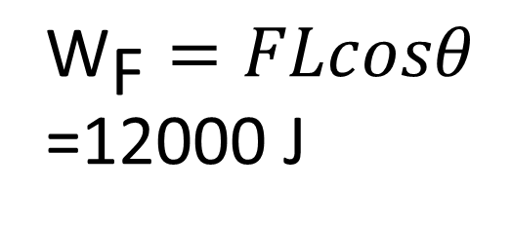
例1：物体在力F作用下，沿水平面做直线运动
1）已知拉力的方向与水平面夹角为37°，拉力的大小为300 N，在物体移动50 m的过程中，拉力F对物体做的功为 J。
300 N
37°
$${\text{W}}_{\text{F}}=FLcosθ$$
=12000 J
50 m

Slide 8

2）若车受到与前进方向相反阻力200N，则阻力做功 J。
$${\text{W}}_{\text{f}}=fLcosα$$
$α$=180°
$${\text{W}}_{\text{f}}=−fL=−10000J$$
300 N
200 N
37°
50 m

Slide 9

3.正功和负功
Take Notes
笔记
W$=FLcosθ$
阻力对物体做负功，
也常常表述为物体克服阻力做正功
功有正负：
正功：θ<90°，加速物体运动
负功：θ>90°，减慢物体运动
动力
阻力
*功是标量，功的正负号不表示大小，也不表示方向，
表示做功的效果是促进还是阻碍物体的运动

Slide 10
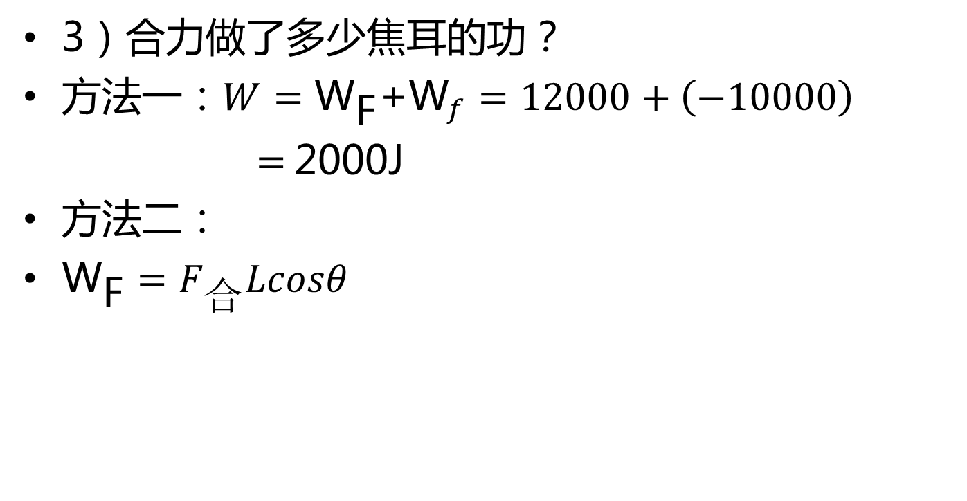




4.总功的求法
3）合力做了多少焦耳的功？
方法一：${W=\text{W}}_{\text{F}}$+${\text{W}}_{f}=12000+\left(−10000\right)$
$=$2000J
方法二：
${\text{W}}_{\text{F}}=F_{合}Lcosθ$
$$=F_{合⫽}L$$
$$=(Fcos37°−f)L$$
$$=2000 J$$
Take Notes
笔记
合力做功的求法：
1）各分力做功的代数和
2）${\text{W}}_{\text{F}}=F_{合}Lcosθ$
标量，符合四则运算法则

Slide 11
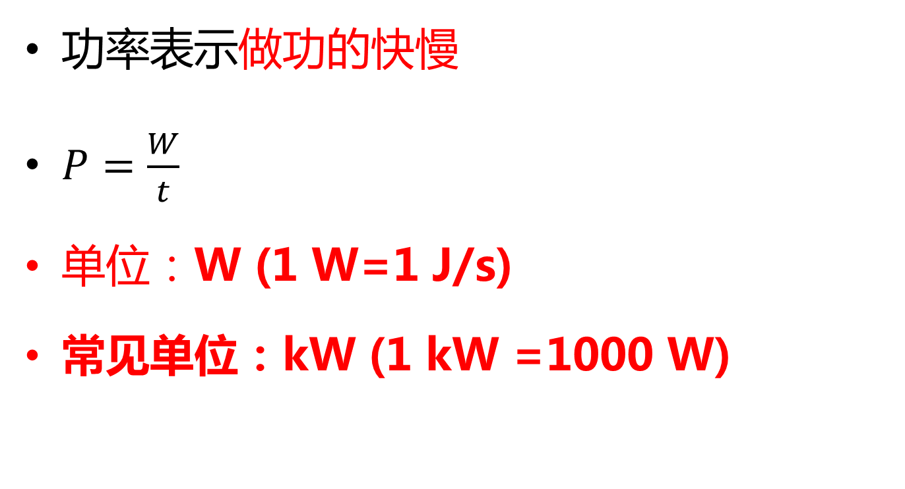
5.功率
功率表示做功的快慢
$P=\frac{W}{t}$
单位：W (1 W=1 J/s)
常见单位：kW (1 kW =1000 W)

Slide 12
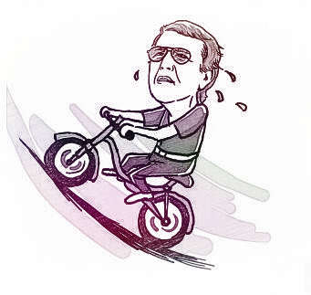
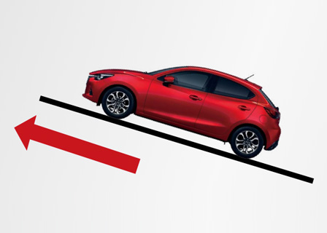
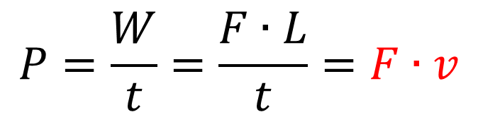
6.功率与速度的关系
F
L
Take Notes
笔记
$$P=\frac{W}{t}=\frac{F∙L}{t}=F∙v$$
*汽车上坡应该减速，以提高牵引力

Slide 13

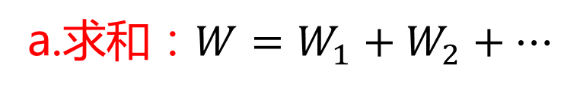
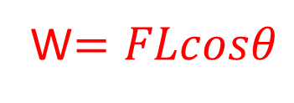


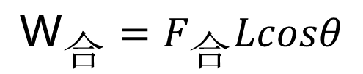
Summary-功和功率
=动能+势能（重力势能&弹性势能）
1. 机械能
2. 功：
(1)定义：
(2)单位：
(3)正负：
(4)总功的求法：
b.合力做功：
3.功率:
W$=FLcosθ$
$$（0≤θ≤180°）$$
J(焦耳)
表示力的作用效果，即动力或阻力
a.求和：$W=W_{1}+W_{2}+…$
$${\text{W}}_{合}=F_{合}Lcosθ$$
$$\text{(2)}P=\frac{W}{t}$$
(1) 做功快慢
$$\text{(3)}P=F∙v$$

